Slide 1
Système d’Information et KPI

Slide 2
IT gouvernance
Rappel sur les concepts
Mise en application
exercices
Questions / réponses

Slide 3
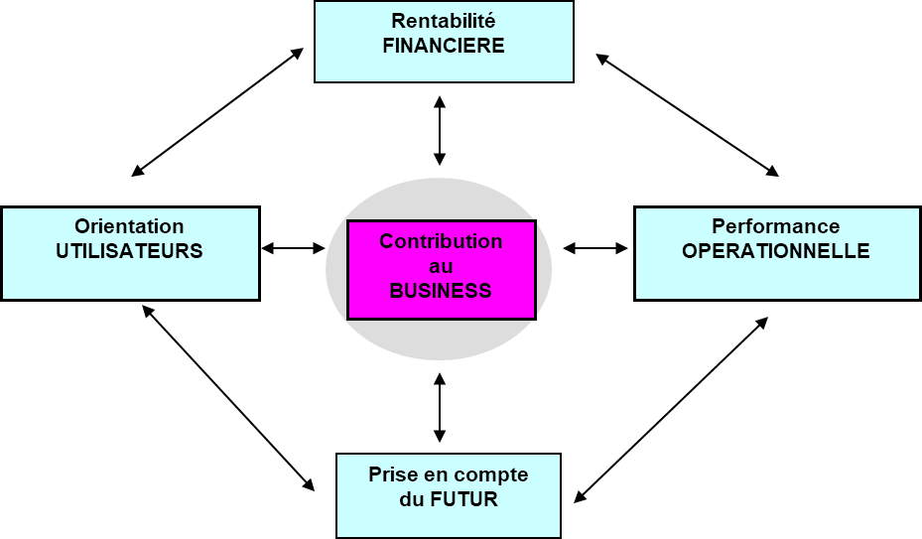
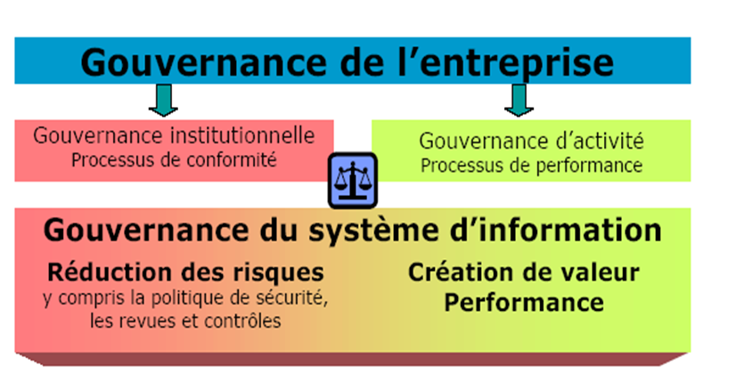
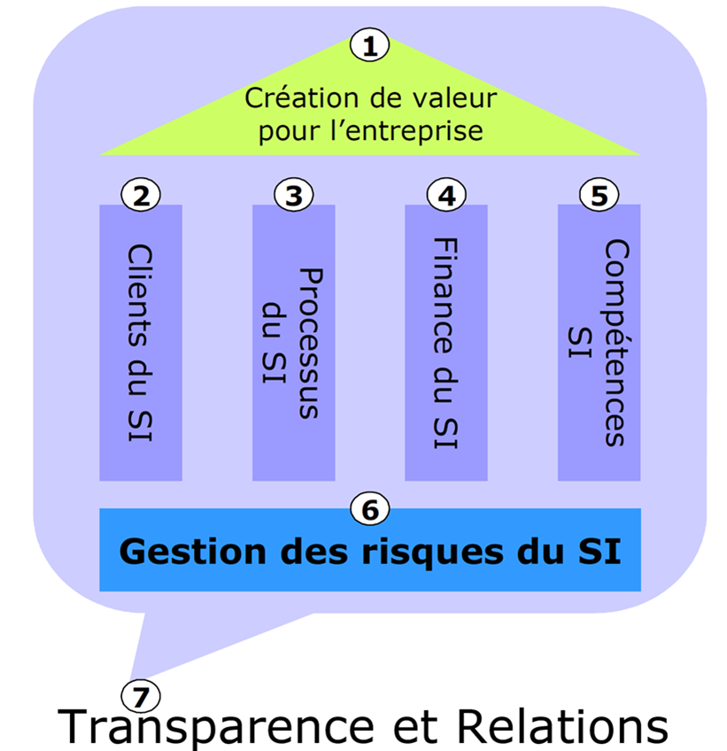
Rappel De l’origine de la gouvernance
Définition OCDE de la Gouvernance = …distribution des droits et responsabilités parmi les différents acteurs et ayant droits d’une Organisation . Les règles et procédures qui permettent la prise de décision sont définies ,ainsi qu’ un cadre qui détermine les objectifs ,les moyens et les systèmes d’évaluation de la performance à mettre en œuvre pour les atteindre…Le tout étant fondé sur un principe de TRANSPARENCE
Le SI étant au cœur des entreprises, il est légitime de lui appliquer le principe de gouvernance.
Le phénomène de mode : en France ,loi de Finance , en Europe les Normes Comptables Internationales Juillet 2002 et aux USA Sarbanes Oxley après ENRON

Slide 4
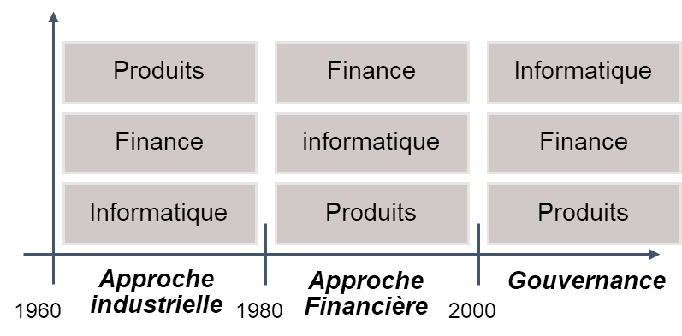

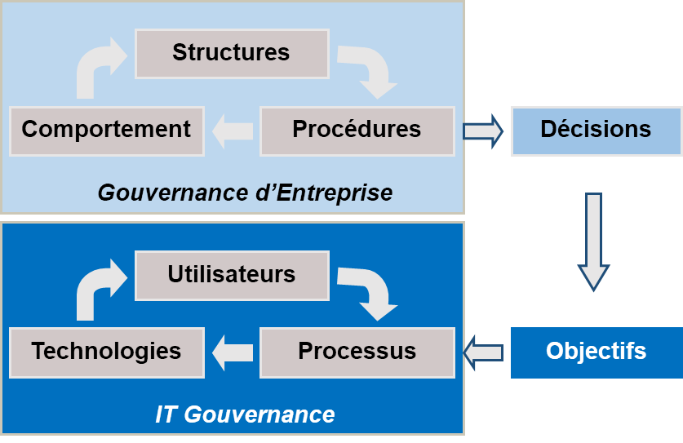
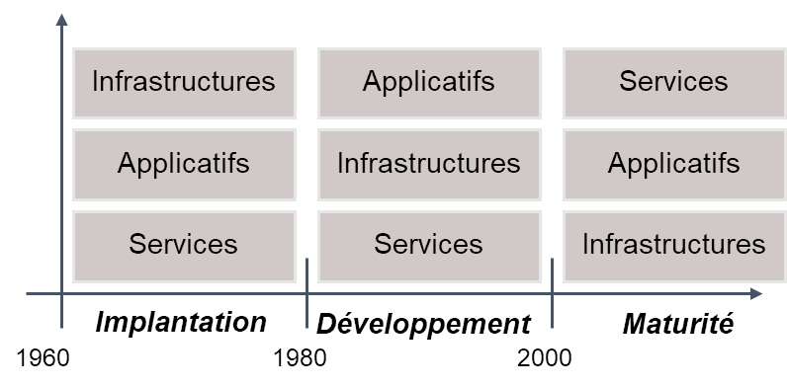

Rappel Comment le faire

Slide 5
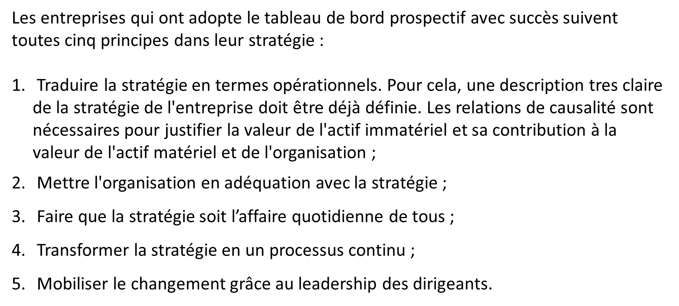
Rappel Application IT gouvernance

Slide 6
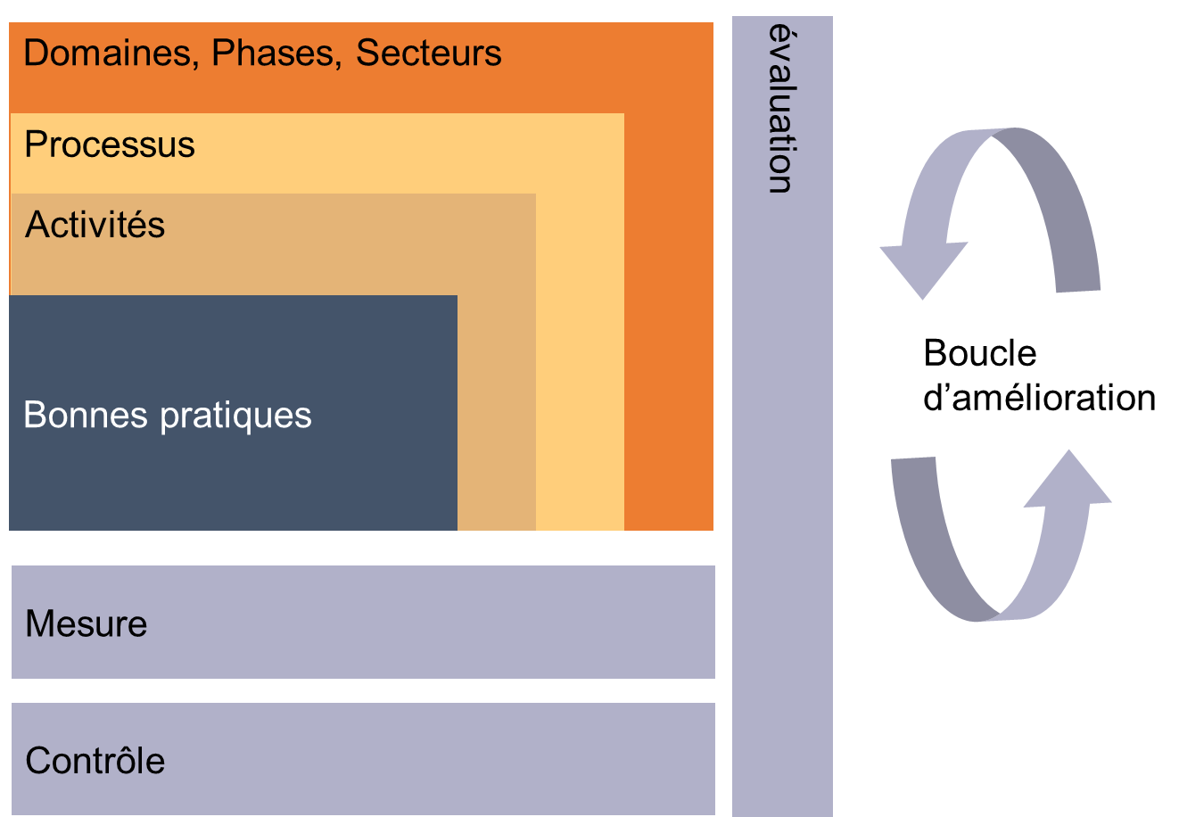
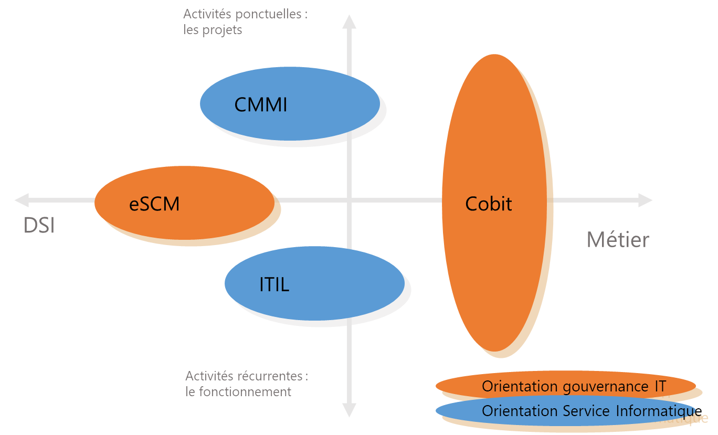
Rappel : Méthodes à disposition

Slide 7
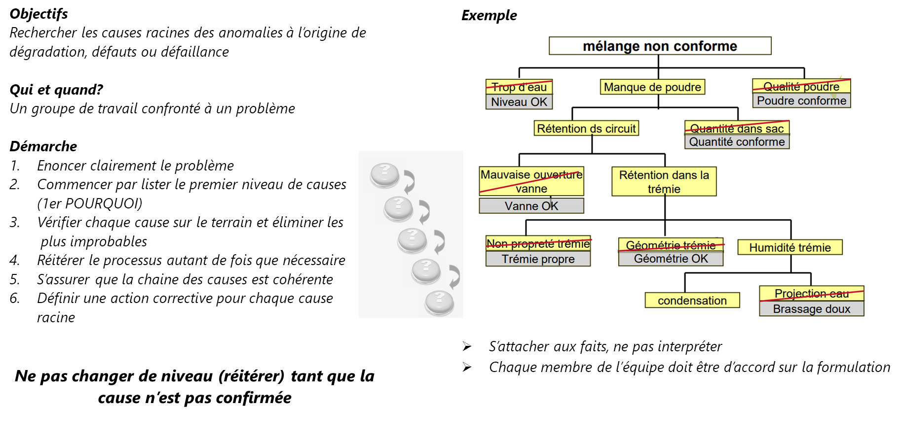
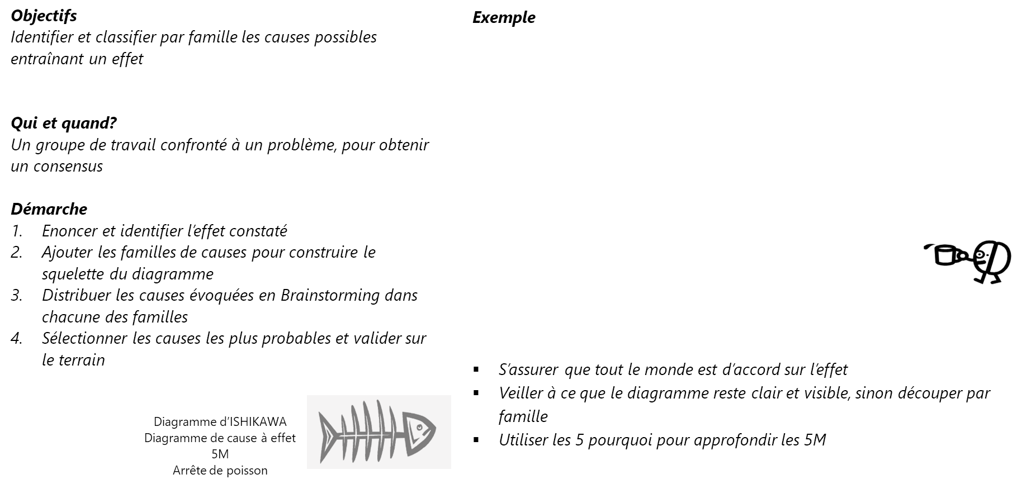
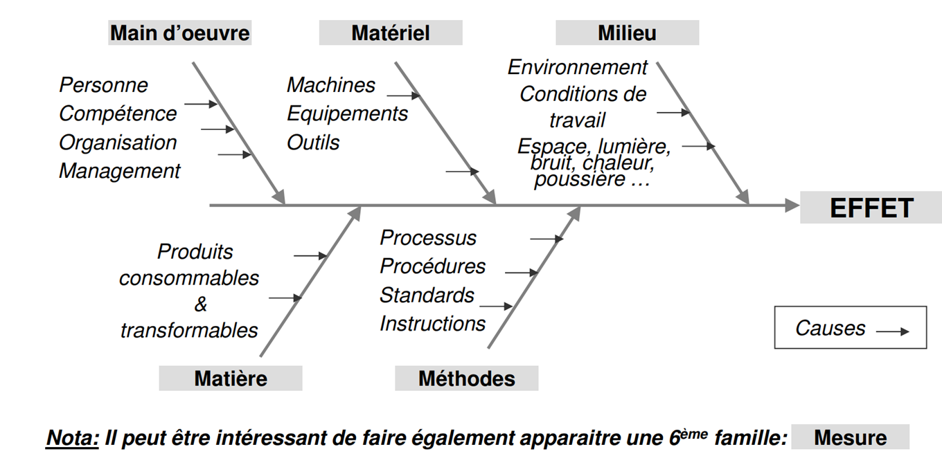
Ishikawa et 5 pourquoi
Le Diagramme d'Ishikawa
Les 5 pourquoi

Slide 8
Contexte
L’entreprise MyCafé est une société crée en 2010 qui a des machine a café dans les entreprises. Elle confectionne son café, le torréfie, et le distribue dans ces automates. Elle a 1052 clients en région et dispose de 15 techniciens qui interviennent sur ces automate. Son projet est de rajouter une carte électronique dans ces automates de façons à les superviser à distance et ainsi diminuer les interventions a distance.
Elle est structurée comme suis :
Production : torréfaction et autres sur le café 15 employées
construction et reception des automates 9 employés
Intervention sur site, alimentation café, gobelet etc.. 15 intervenants
DSI 6 personnes dont 2 sur le run (MCO des PC, MCO serveurs) 3 sur le développement Plus un DSI
Direction générale et autres services Achats, RH etc .. 4 personnes et un DG
MyCafé souhaite se doter d’un tableau de bord de la DSI pour apporter a sa direction une meilleure gouvernance de son IT .
La stratégie de l’entreprise est d’avoir d’ici un an, renouvelé son parc de machine en location et de les avoir dotée d’un nouveau système de type 5G pour les piloter à distance et d’avoir gagner sur son IT environ 20 % de ses couts en automatisant au maximum sa production Métier via une supervision proactive.

Slide 9
Pourquoi mettre en place un système de gouvernance IT. 15 mn
Origine de l’IT gouvernance
Correction ensemble 15 mn
Que doit contenir comme information ce système de gouvernance IT 20 mn
Les piliers de l’IT gouvernance
Exemple de scorecard
Correction ensemble 15 mn
Donner un exemple de tableau de bord lié au contexte (conception) 30 mn
Exemple visuel d’un tableau de bord de l’IT gouvernance (sans valeur)
Correction (eleves) 30 mn
Définir ce tableau de bord avec des valeurs réelles 60 mn
Exemple opérationnel de ce tableau de gouvernance avec des valeurs
Correction (élèves) / par groupe de tableau de board donné 45 mn
Définir un diagramme d’analyse de la cause du mauvais gout du café sur certains automates 45 m
Méthode 5 pourquoi ou graphe d’Ishikawa
Correction 5 pourquoi 30 mn
Correction Ishikawa 30 mn

